Slide 1
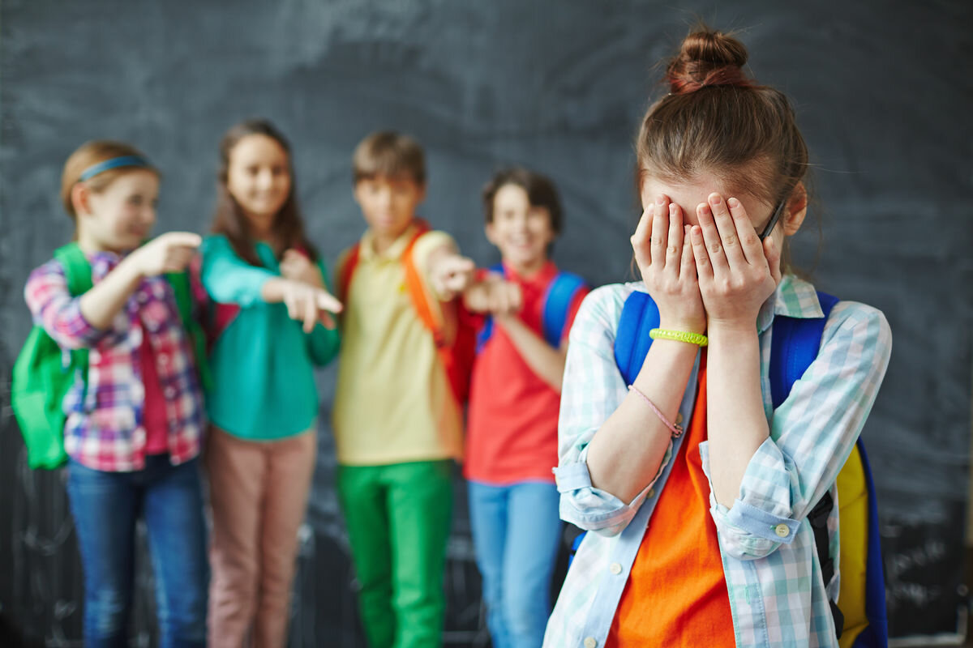
«Өскемен қаласының білім беру бөлімі» ММ
Баланың өзін-өзі бағалауын қалай арттыруға болады?

Slide 2
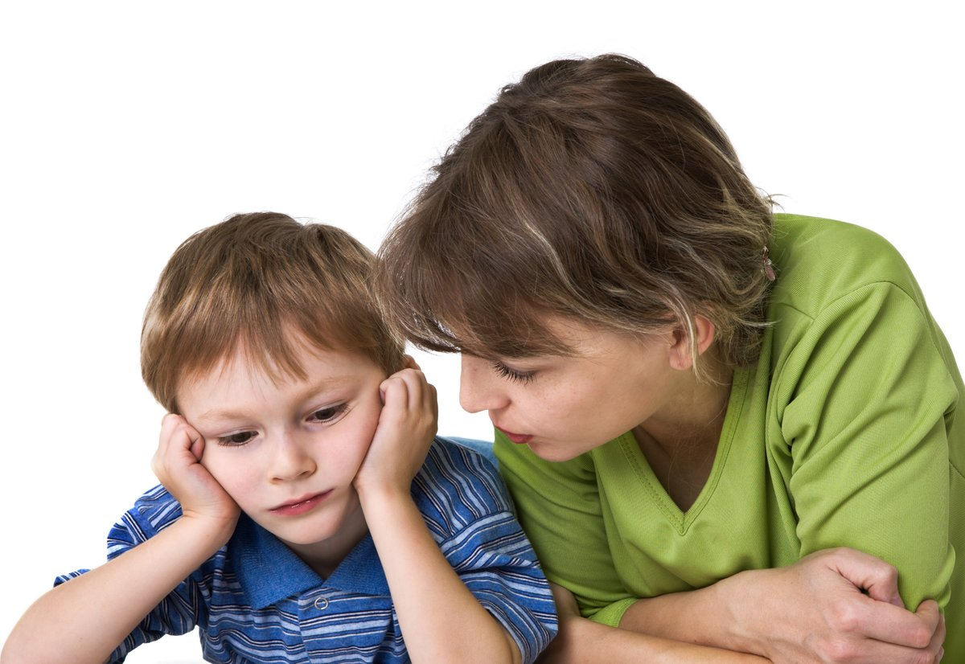
«Көмектесіңіз» Баламен сөйлесіңіз, оның сыртқы келбеті, мінезіндегі жақсы қасиеттерін және кемшілік тұстарын жазуды сұраңыз. Сіз балаңыздың өз мінезі немесе келбетіндегі кемшіліктерін жақсы қасиеттеріне қарағанда көбірек жазғанын байқайсыз. Осы сәтте балаңыздың жақсы қасиеттерін есіне салыңыз. Нәтижесінде әрине, жақсы қасиеттері әлдеқайда көп болады. Сонымен, бірінші тапсырманы біз орындап үлгердік: жасөспірім өзі ойлағандай жаман емес екенін түсіндік.

Slide 3
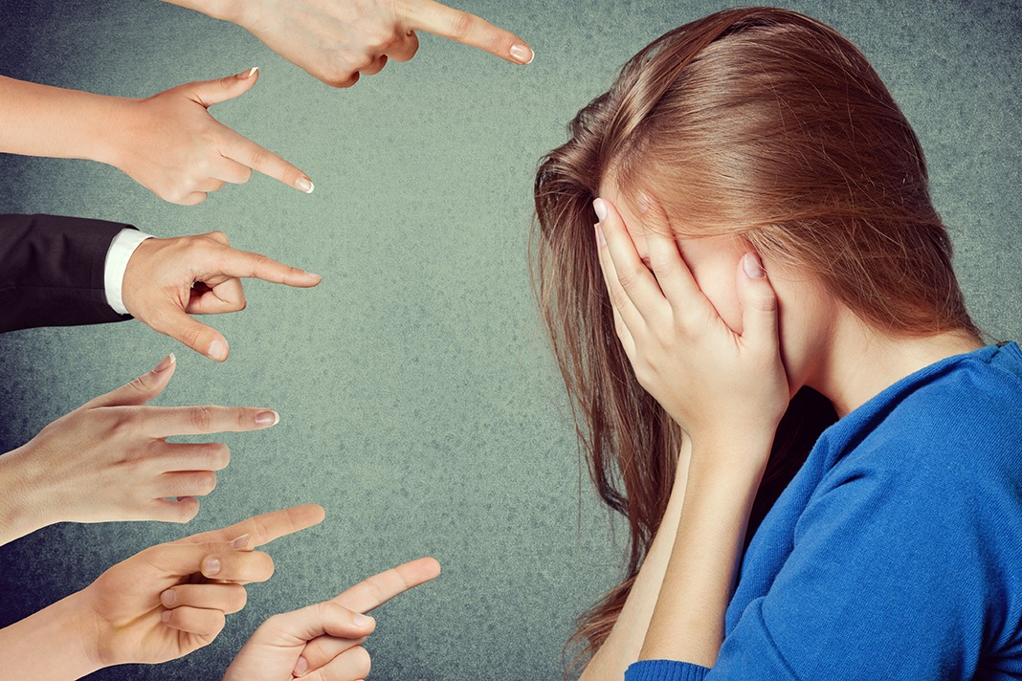
Екінші міндет-оған кемшіліктерді жеңуге көмектесу. Оны қандай жолмен жеңе алады және ол мұны жасауға дайын ба деп сұраңыз. Оны бұл жолда қолдаңыз, көмектесіңіз.

Slide 4
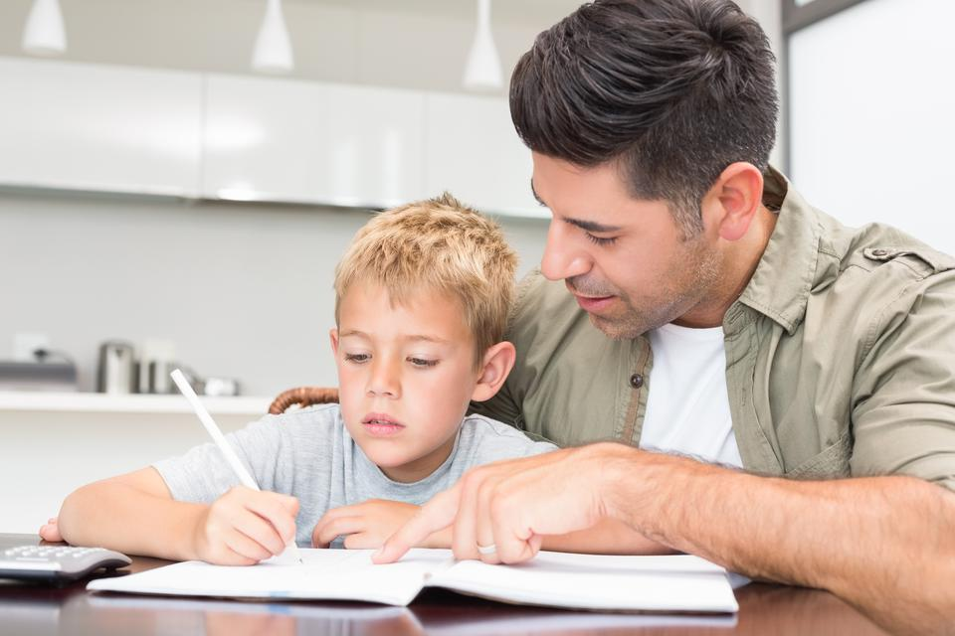
Балаңыздың бойындағы бар ең жақсы қасиеттерін зерттеуге тырысыңыз. Ол оны қалай дамыта алады деп ойлаңыз. Өз қабілетін көрсетуге көмектесетін істі табуға көмектесіңіз.

Slide 5
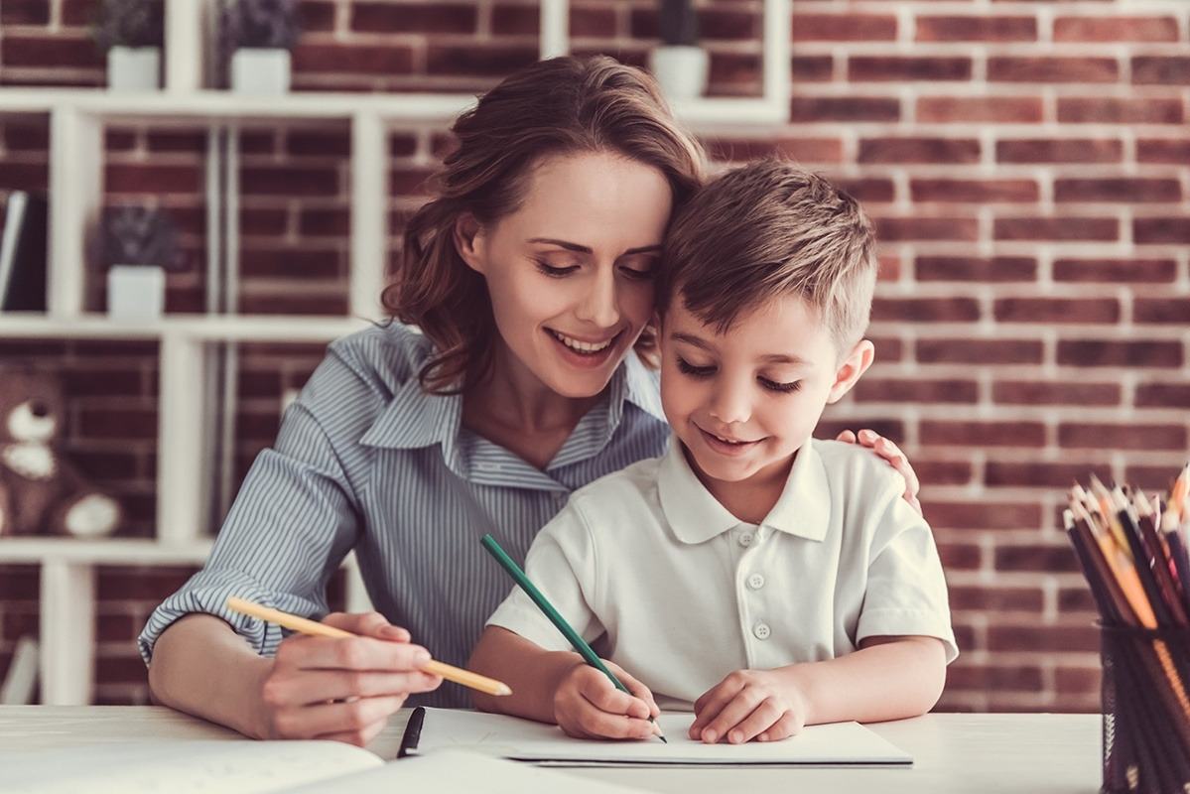
Жасөспірім басқа адамдарға ұқсауға тырыспауы керек. Оны құрдастарымен салыстырмаңыз. Тек өз нәтижесін өзінің жетістіктерімен салыстыра отырып қана табысқа жететініне сендіруге болады. Балаға ол басқалардан артық та емес, кем де емес екенін қайталаңыз , ол ешкімге ұқсамайтын, бірегей.

Slide 6
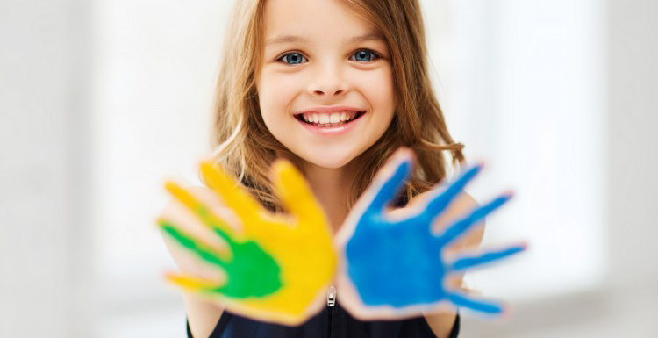
Балаңызға ең бірінші өзін сыйлауды, бағалауды үйретіңіз, сонда ол басқаларды бағалайды, құрмет тұтады. ( ең алдымен сізді)

